Slide 1
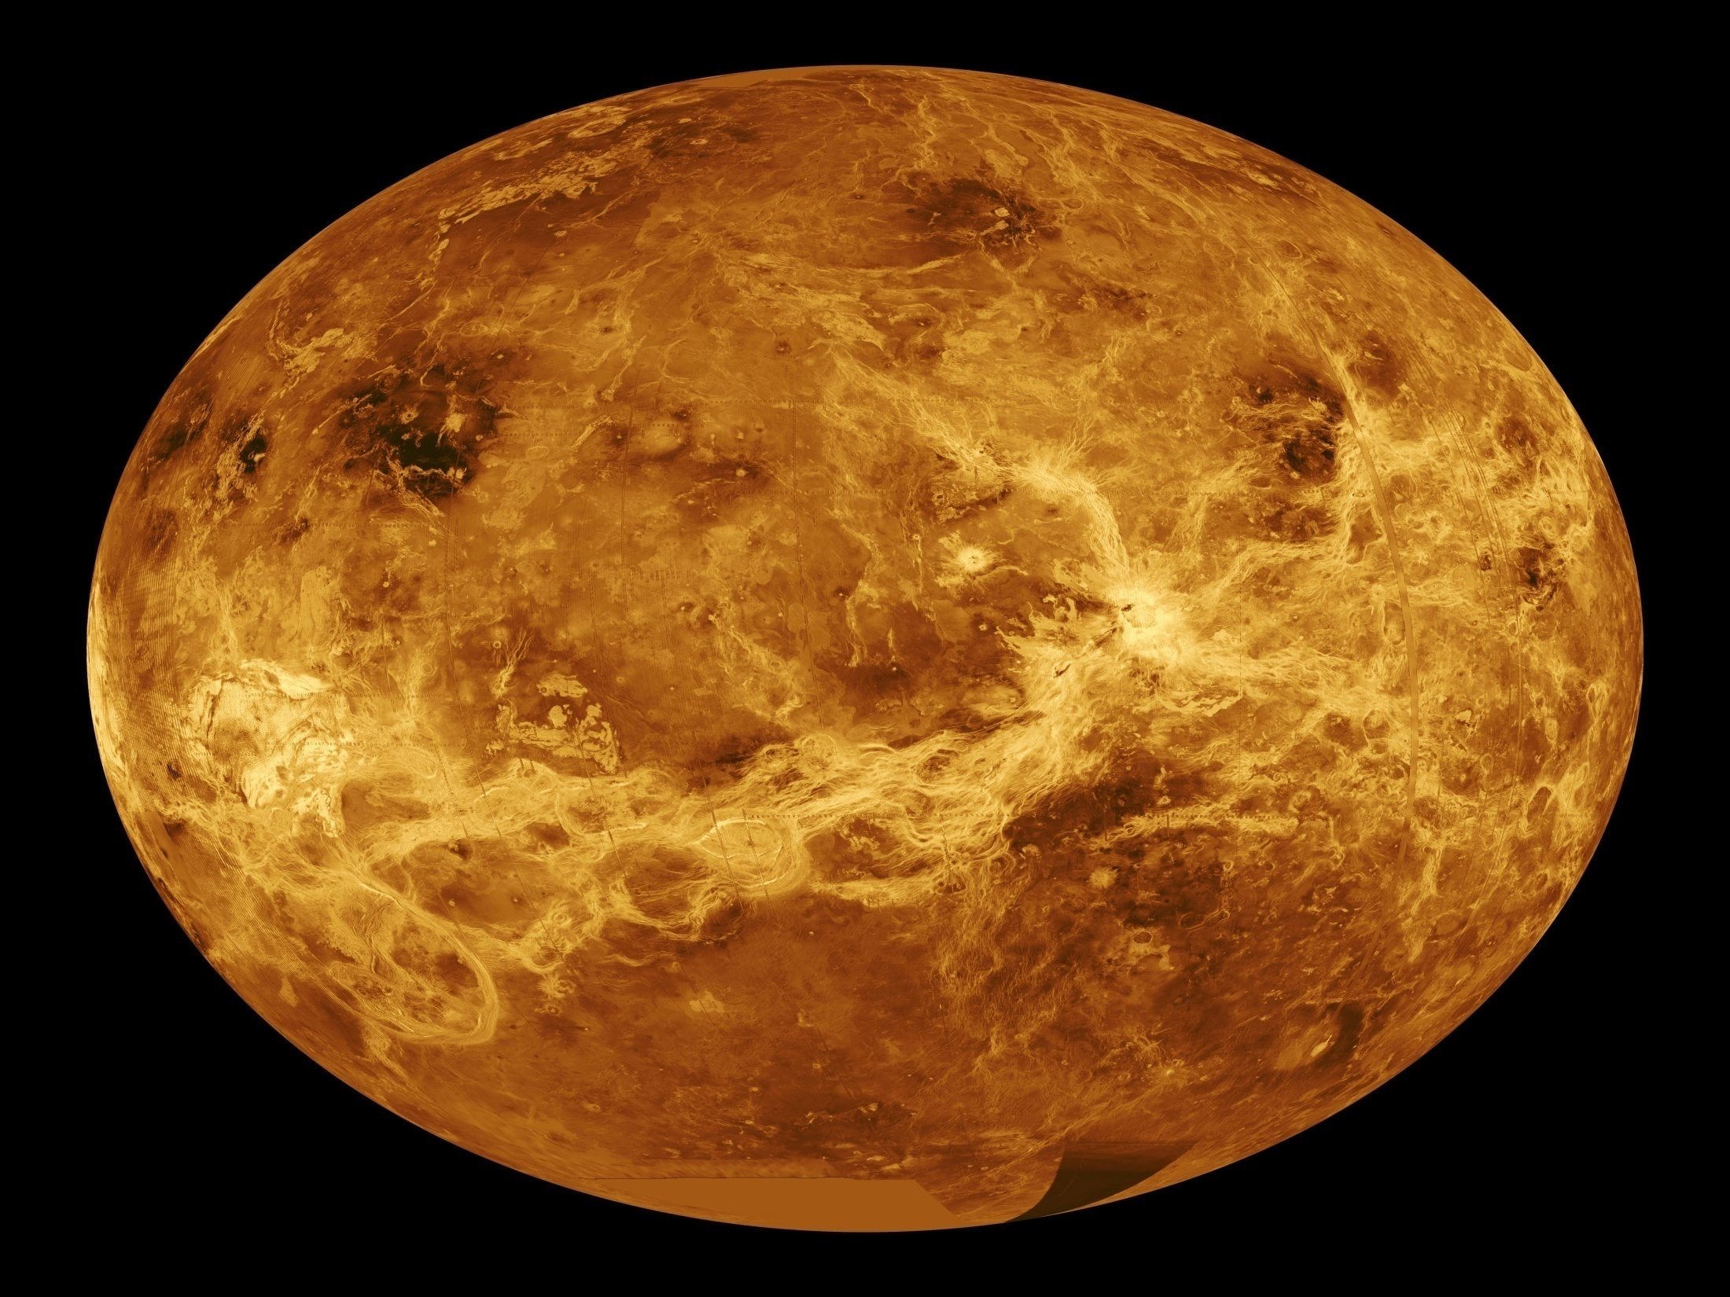
Venera
Panevėžio K.Paltaroko gimnazija
IIga kl. mokinės
Toma Daučiūnaitė ir Ieva Kasiulevičiūtė
Mokytoja Dalia Dambrauskienė

Slide 2
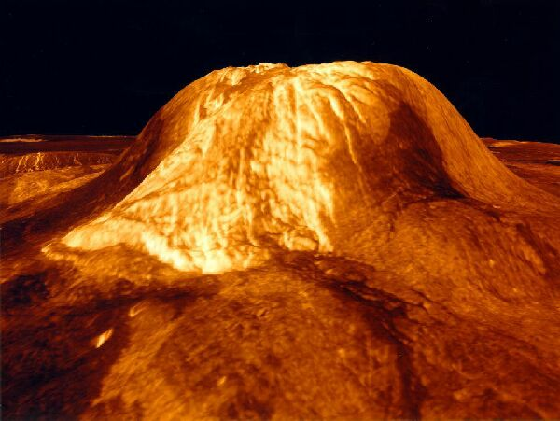
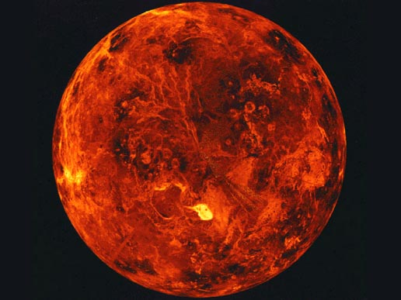
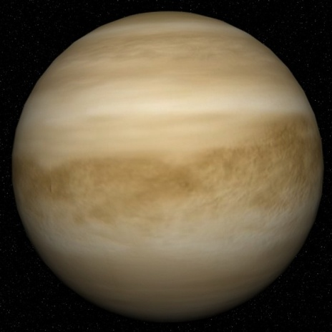
Turinys
Kas yra Venera
Veneros fizinės charakteristikos
Veneros orbitinis judėjimas
Magnetinis laukas
Paviršius
Vidinė sandara
Atmosfera
Troposfera
Stebėjimo sąlygos
Tai įdomu
Klausiu-Atsakyk

Slide 3
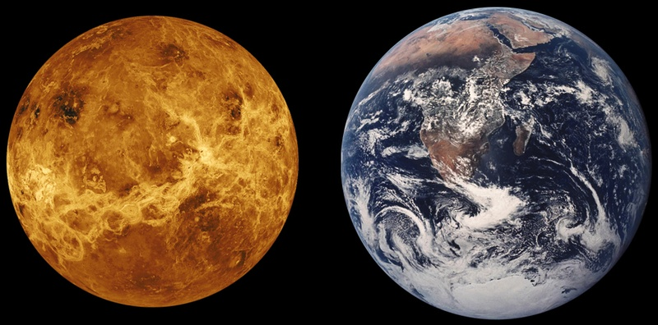
Venera – antroji pagal atstumą nuo saulės planeta tarp Merkurijaus ir Žemės. Po Mėnulio, tai antrasis pagal šviesumą objektas naktiniame danguje maksimumą pasiekiantis tuoj pat po saulėlydžio arba prieš pat saulėtekį.

Slide 4
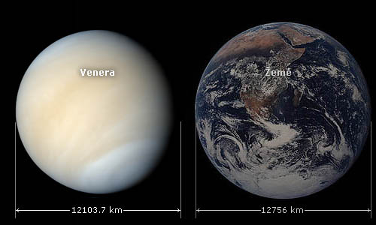
Veneros fizinės charakteristikos
masė 0.815 M_{Ž} = 4.8685×10²⁴ kg
skersmuo 0.949 D_{Ž} = 12 103.7 km
tankis 0.951 q_{Ž} = 5423 kg/m³
paviršiaus vid. temperatūra: 460°C

Slide 5
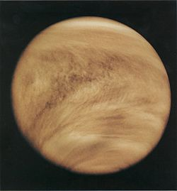
Veneros
Orbitinis judėjimas
Venera skrieja aplink Saulę vidutiniškai nutolusi apie 106 milijonus km. ir pilną ratą apskrieja per 224,7 Žemės dienas. Kaip ir visos planetų orbitos, Veneros orbita yra elipsės formos, tačiau labai artimos apskritimui, orbitos ekscentricitetas mažesnis nei 1 %.

Slide 6
Aplink savo ašį Venera apsisuka kartą per 243 Žemės dienas – tai lėčiausias apsisukimo periodas visoje Saulės sistemoje. Ties pusiauju Veneros sukimosi apie ašį greitis siekia 6,5 km/h. Stebėtojui, esančiam Veneroje, Saulė patekėtų vakarų pusėje, o leistųsi rytuose kas 116,75 Žemės dienos. Veneros metai trunka 0,92 Veneros dienos.

Slide 7
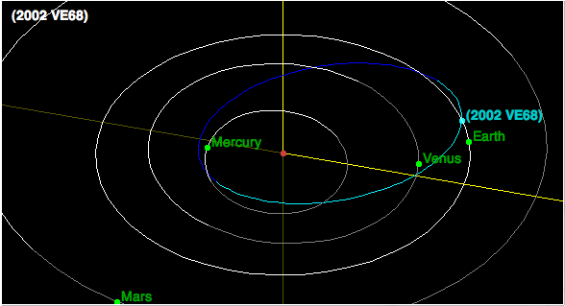
Venera palydovų (mėnulių) neturi, tačiau dabar aplink ją sukasi asteroidas 2002 VE68. Vieną iš anomalaus Veneros sukimosi aplink savo ašį paaiškinimų pateikė Alex Alemi ir David Stevenson iš Kalifornijos Technologijos instituto. Jie teigia, kad Saulės sistemos susiformavimo pradžioje Venera greičiausiai turėjo bent jau vieną didelį mėnulį, susiformavusį smūgio į planetą metu.

Slide 8
Magnetinis laukas
Nustatyta, kad Veneros magnetinis laukas yra labai silpnas, maždaug 0,1 % Žemės magnetinio lauko stiprumo. Dėl to, Saulės vėjo elektringosios dalelės nėra nukreipiamos ir daro įtaką planetos atmosferai. Manoma, kad toks mažas magnetinis laukas yra dėl labai lėto planetos sukimosi aplink ašį.

Slide 9
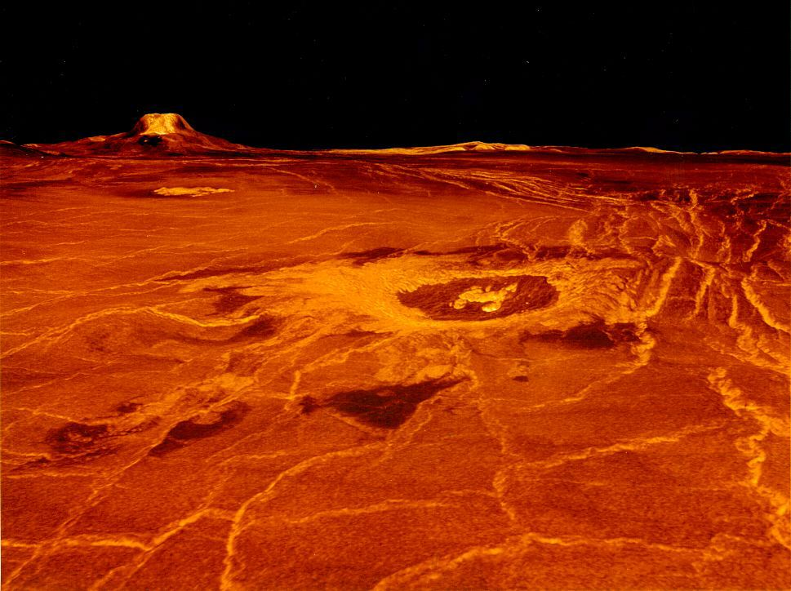
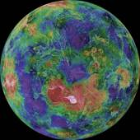
Paviršius
Veneroje, skirtingai negu Žemėje, nėra tektoninių plokščių. Joje šimtai ugnikalnių - nuo didelių iki mažų. Apie 80% Veneros paviršiaus užima žemi vulkaniniai plokščiakalniai, kuriuos sudaro milžiniški lava užlieti plotai.

Slide 10
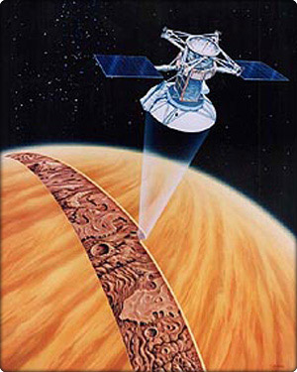
1989 m. NASA paleistas tarpplanetinis zondas „Magellan“ radarų pagalba sudarė detalų topografinį Veneros paviršiaus žemėlapį. 1994 m. zondas buvo nusiųstas susinaikinti į Veneros atmosferą, mėginant išmatuoti Veneros atmosferos tankį.

Slide 11
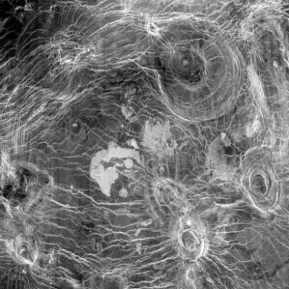
Veneros arachnoidai
Išskirtinis Veneros paviršiaus bruožas yra neįprasti ugnikalniai, vadinami arachnoidais, kuriems būdingos radialinės ir koncentrinės struktūros, primenančios voratinklį.

Slide 12
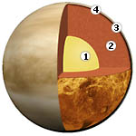
Vidinė sandara
~3000 km spindulio branduolys iš geležies ir nikelio (manoma, kad išorinis branduolio sluoksnis yra išsilydęs).
~3000 km storio uolinės mantija, kurios sudėtis nėra žinoma.
~16 km storio pluta, susidedanti iš silikatinių uolienų, tik joje skirtingai, ne gu Žemėje, nėra tektoninių plokščių.
atmosfera, kuri siekia 120 km aukštį - 99% jos masės sudaro troposfera 65-70 km sluoksnyje virš planetos paviršiaus.

Slide 13
Atmosfera
Venera turi labai tankią ir karštą atmosferą, susidedančią daugiausiai iš anglies dioksido (CO₂ - 96.5%) ir azoto (N - 3.5%). Planetą dengia tiršti debesys, daugiausiai sudaryti iš sieros dioksido (SO₂) ir sieros rūgšties (H₂SO₄) lašelių. Jie atspindi ~75% Saulės šviesos. Bet, didelis anglies dioksido kiekis, vandens garai ir sieros dioksidas sukuria stiprų „šiltnamio efektą“ ir temperatūrą pakelia iki 470°C.

Slide 14
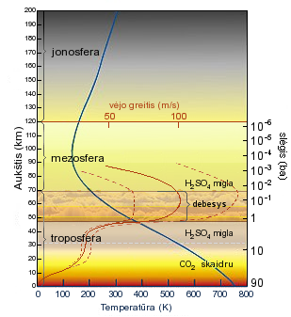
Troposfera prasideda ties paviršiumi ir tęsiasi aukštyn 65-70 km. Ji sudaro 99% Veneros atmosferos masės. Ties planetos paviršiumi atmosferos slėgis - 93 bar. Vėjo greitis mažas, bet dėl didelio atmosferos tankio nesunkiai „paneša“ dulkes ir net smulkius akmenis.

Slide 15
Sieros dioksido ir sieros rūgšties lašelių debesis sudaro 3 sluoksniai, atskirti skaidresniais tarpais: apatinis (~45 km aukštyje) tankiausias - iš stambių sieros rūgšties lašelių;
vidurinis (~61 km aukštyje) - iš smulkesnių sieros rūgšties lašelių - jame nuolat iš rytų į vakarus pučia stiprus vėjas;
viršutinis (~66 km aukštyje) - sudarytas iš smulkiausių sieros rūgšties lašelių - jame temperatūrų skirtumas sukuria konvekcinius srautus, kurie šilumą perneša iš pusiaujo į ašigalių sritis.

Slide 16
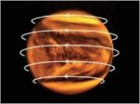
Visi Veneros vėjai yra varomi konvekcijos. Jų greitį apytiksliai nusako slėgio gradiento ir išcentrinės jėgos balansas. Zoniniai rytų vėjai perneša šilumą iš dieninės planetos pusės į naktinę.

Slide 17
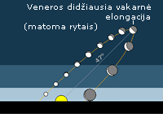
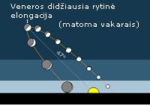
Stebėjimo sąlygos
Venera matoma rytais (Aušrinė), arba vakarais (Vakarinė). Kai ji danguje, sunku jos nepastebėti, nes ji šviesesnė už šviesiausias žvaigždes - regimasis ryškis kinta nuo −4.9 iki -3. Ją įmanoma pamatyti net dieną, kai dangus skaistus, o Saulė neaukštai virš horizonto.

Slide 18
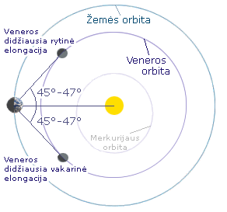
Kadangi Venera turi atmosferą, tuo metu per teleskopą galima matyti šviesos aureolę aplink planetą. Mažiausias atstumas tarp planetų būna apie 40 milijonų km.

Slide 19
Tai įdomu
Pasirodo, mūsų nesvetinga kaimynė Venera kadaise buvo labai panaši į Žemę. Tai nėra naujas mokslinis atradimas – apie tokį planetų panašumą kalbama jau senokai, o dabar gauti papildomi tą įrodantys duomenys. Tačiau senovėje Venera atrodė kitaip. Tikėtina, jog jos paviršius buvo padengtas vandenynais, panašiais į dabar esančius Žemėje. Bent taip tvirtina Venerą tyrinėjantys astronomai.

Slide 20
Tolesni skaičiavimai parodė, jog seniau Veneroje vandens galėjo būti tiek, jog jis visą planetą būtų padengęs 4 metrų sluoksniu. Panašiai tiek pat, kiek pasidengtų ir Žemės paviršius jei sausuma susilygintu su jūros dugnu.

Slide 21
Negana to, pastebėtas dar vienas įdomus gamtinis Veneros reiškinys, sukeliantis asociacijų su mūsų planeta – žaibavimas, kas anksčiau buvo laikoma neįmanomu dalyku dėl Veneros atmosferos specifikos ir joje esančių cheminių medžiagų. Dabar gi išanalizavus palydovo stebėjimo duomenis, žaibavimo faktas tapo praktiškai nepaneigiamas.

Slide 22


VIKTORINA

Slide 23
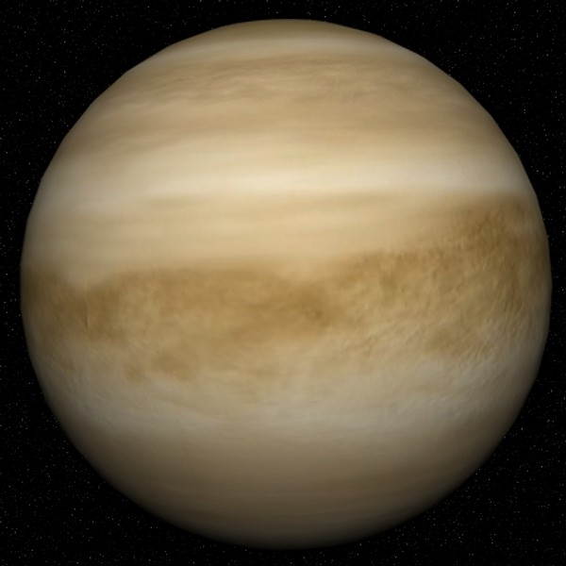
1.Kelinta Saulės sistemoje yra Veneros planeta?
Atsakymas

Slide 24
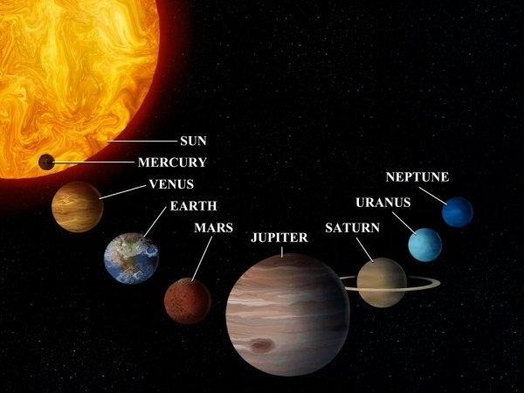
Saulės sistemoje Venera yra antra po Mėnulio
Kitas klausimas

Slide 25
2.Kokią atmosferą turi Venera?
Atsakymas

Slide 26
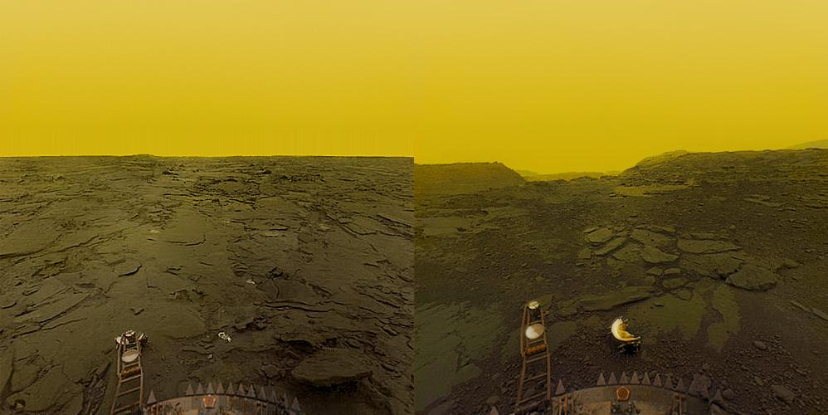
Venera turi labai tankią ir karštą atmosferą, susidedančią daugiausiai iš anglies dioksido
Kitas klausimas

Slide 27

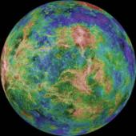
3.Kokia paviršiaus vidutinė temperatūra?
Atsakymas

Slide 28
Vidutinė paviršiaus temperatūra yra 460°C
Kitas klausimas

Slide 29
4.Kuo Veneros vėjai yra varomi?
Atsakymas

Slide 30
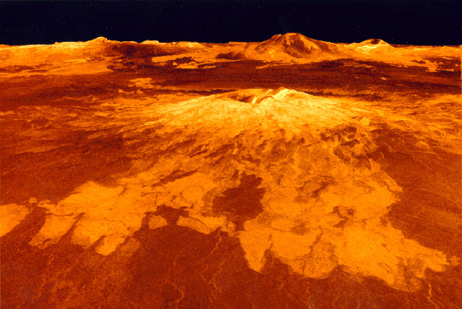
Visi Veneros vėjai yra varomi konvekcijos. Jų greitį apytiksliai nusako slėgio gradiento ir išcentrinės jėgos balansas.
Kitas klausimas

Slide 31
5.Kas yra vadinami arachnoidais?
Atsakymas

Slide 32
Išskirtinis Veneros paviršiaus bruožas yra neįprasti ugnikalniai, vadinami arachnoidais, kuriems būdingos radialinės ir koncentrinės struktūros, primenančios voratinklį.
Kitas klausimas

Slide 33
6. Kiek procentų paviršiaus užima vulkaniniai plokščiakalniai?
Atsakymas

Slide 34
7.Užbaikite sakinį
Planetą dengia _____ debesys, daugiausiai sudaryti iš ____________ ir ___________ lašelių.
Atsakymas

Slide 35
8. Iki kelių kilometrų tęsiasi aukštyn troposfera?
Atsakymas

Slide 36
9. Kada yra tinkamos sąlygos pamatyti Venerą plika akimi?
Atsakymas

Slide 37
10. Kokiu tikslu tarpplanetinis zondas “Magellan” zondas buvo nusiųstas susinaikinti į Veneros atmosferą?
Atsakymas

Slide 38
Apie 80% Veneros paviršiaus užima žemi vulkaniniai plokščiakalniai.
Kitas klausimas

Slide 39
Planetą dengia tiršti debesys, daugiausiai sudaryti iš sieros dioksido ir sieros rūgšties lašelių.
Kitas klausimas

Slide 40
Troposfera prasideda ties paviršiumi ir tęsiasi aukštyn 65-70 km.
Kitas klausimas

Slide 41
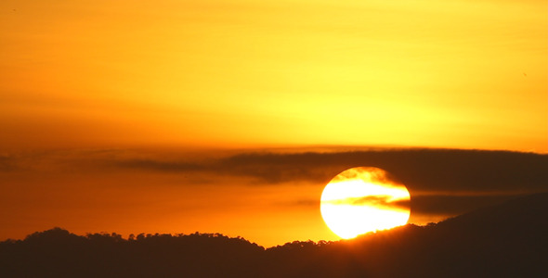
Ją įmanoma pamatyti net dieną, kai dangus skaistus, o Saulė neaukštai virš horizonto.
Kitas klausimas

Slide 42
1989 m. NASA paleistas tarpplanetinis zondas „Magellan“buvo nusiųstas susinaikinti į Veneros atmosferą, mėginant išmatuoti Veneros atmosferos tankį.

Slide 43
Naudoti šaltiniai
http://lt.wikipedia.org/wiki/Venera_(planeta)
http://astronomija.lt/sol-sys/venus

Slide 44

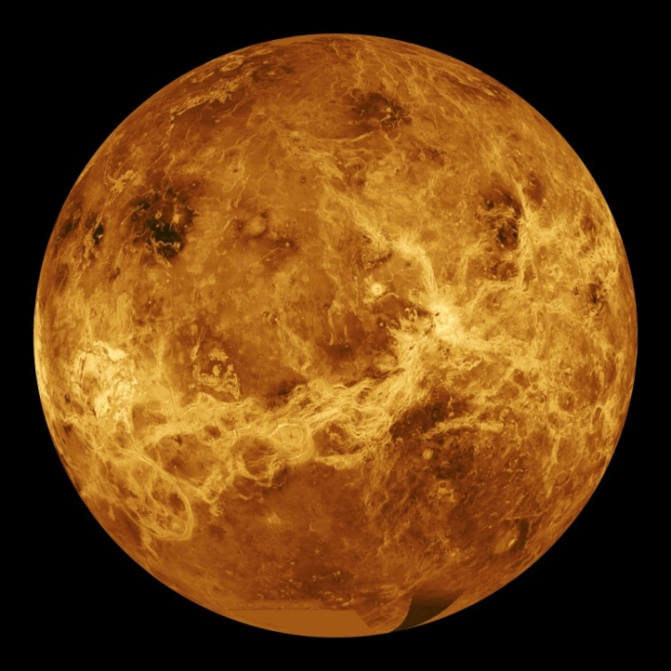
Ačiū už dėmesį! ☺

